Slide 1
万向一二三
股份公司
CHARGED FOR THE FUTURE
为未来 · 充能量
1
©2023 A123 Systems Corp. All rights reserved. Proprietary and confidential.

Slide 2
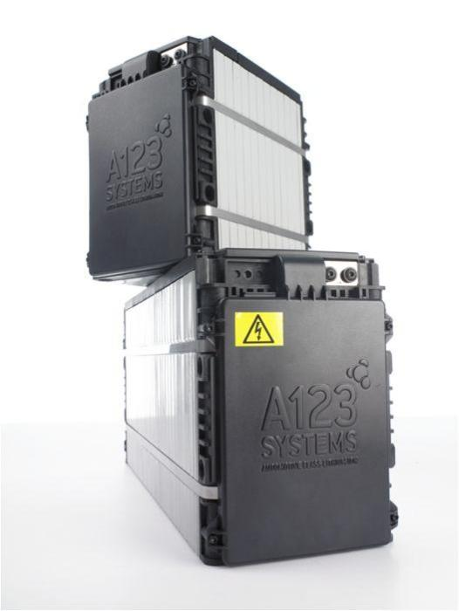
万向集团简介
万向集团创建于1969年，从创始人鲁冠球先生以4000元资金在钱塘江畔创办农机修配厂开始，以年均递增25.89%的速度，发展成为应收超千亿、利润过百亿的现代化跨国企业集团，被誉为“中国企业常青树”。
万向的主业为汽车零部件，是中国汽车零部件制造代表企业之一。国内与一汽、二汽、上汽、广汽等，国外与通用、大众、福特、克莱斯勒等主流汽车厂建立了稳定的合作关系。
中国企业500强第127位，制造业第58位
中国工业企业1000大第60位
机械行业第15位
汽车行业第8位
汽车零部件业第1位
2

Slide 3
招聘岗位
序号 | 目标专业 | 学历要求 | 招聘岗位 | 实习薪资
1 | 机械工程、电子电气、自动化、控制工程、电子信息技术、通信工程、车辆工程、机电一体化等相关专业 | 大专及以上 | 电气技术员、ME技术员、机械设计技术员、设备维修技术员 全自动设备操作岗、半自动设备操作岗、手工装配岗 | 实习津贴+加班费的模式，实习津贴2280 综合月收入4500-5500元
2 | 安全工程 | 大专及以上 | EHS技术员
3 | 计量 | 大专及以上 | 计量员
1、实习薪资：月度按“实习津贴（需要绩效考核）+加班费+夜班补贴”发放，夜班补贴 25元/天，综合月收入4500-5500元；每月16日准时发放，当月实习津贴以2280为基数，会根据个人表现以及出勤状况给定0.6-1不等的比例考核；
2、工作时间：以生产安排为准，加班按国家劳动法规定发放加班工资，平时加班工资19.6元/小时，双休日加班 26.2元/小时，法定节假日加班 39.3 元/小时；
3、用餐：实习津贴之外另白班提供12元/餐的午餐补贴，白班补贴2餐，24元/天；夜班补贴13.5/天餐补：以上餐补打入餐卡（餐费次月16号左右发放，餐卡余额可购买食堂超市商品）
9
Notes:
1、实习薪资：月度按“实习津贴（需要绩效考核）+加班费+夜班补贴”发放，夜班补贴 10元/天，综合月收入4500-5500元；每月16日准时发放，当月实习津贴以2400为基数，会根据个人表现以及出勤状况给定0.6-1不等的比例考核； 2、工作时间：以生产安排为准，加班按国家劳动法规定发放加班工资，平时加班工资19.6元/小时，双休日加班 26.2元/小时，法定节假日加班 39.3 元/小时； 3、用餐：实习津贴之外另白班提供12元/餐的午餐补贴，白班补贴2餐，24元/天；夜班补贴13.5/天餐补：以上餐补打入餐卡（餐费次月5号左右发放，餐卡余额可购买食堂超市商品）；

